Slide 1
СИСТЕМА ПЕРСОНИФИЦИРОВАННОГО ФИНАНСИРОВАНИЯ ДОПОЛНИТЕЛЬНОГО ОБРАЗОВАНИЯ ДЕТЕЙ В УСЛОВИЯХ СОЦИАЛЬНОГО ЗАКАЗА
Муниципальный социальный заказ в системе дополнительного образования
Распространяется на дополнительные общеразвивающие программы технической, естественнонаучной, социально-гуманитарной, художественной, туристско-краеведческой и физкультурно-спортивной направленности
Не распространяется на дополнительные предпрофессиональные программы в области искусств, дополнительные образовательные программы спортивной подготовки

Slide 2
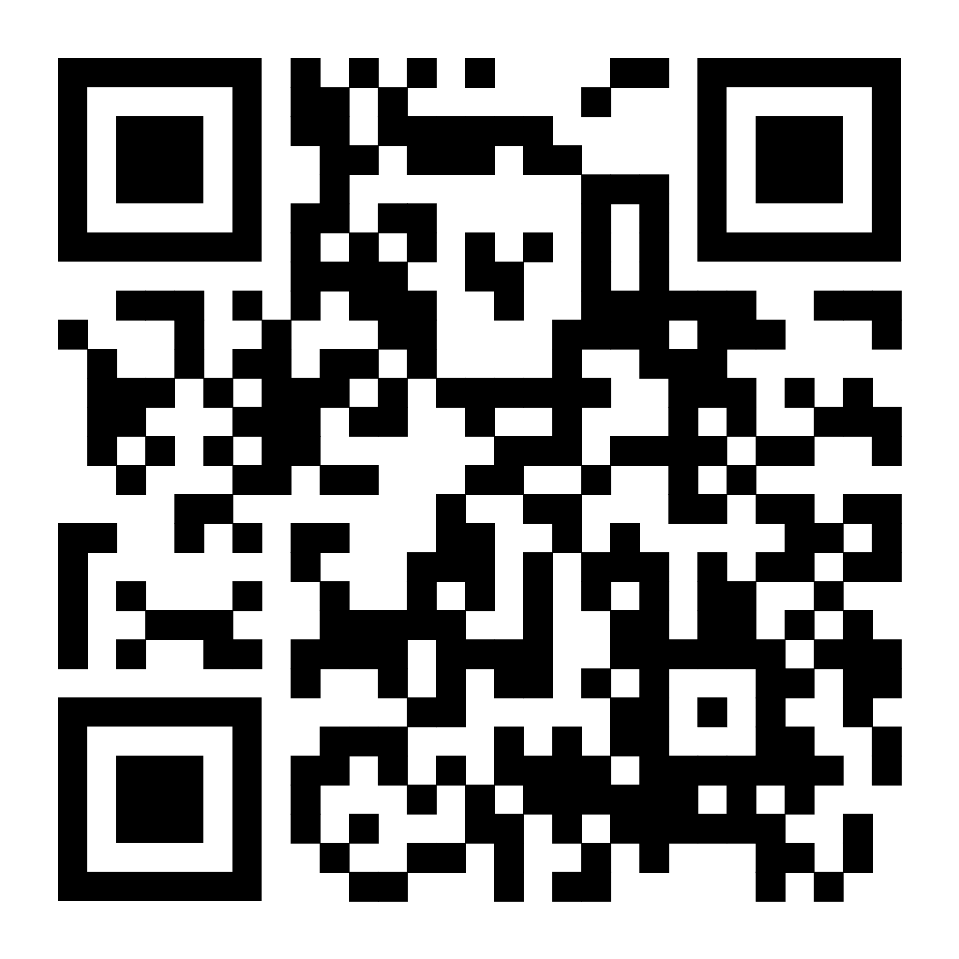
СИСТЕМА ПЕРСОНИФИЦИРОВАННОГО ФИНАНСИРОВАНИЯ ДОПОЛНИТЕЛЬНОГО ОБРАЗОВАНИЯ ДЕТЕЙ В УСЛОВИЯХ СОЦИАЛЬНОГО ЗАКАЗА
Сертификат дополнительного образования
Реестровая запись ребенка в АИС «Персонифицированное дополнительное образование»
Социальный сертификат дополнительного образования
Именной документ, удостоверяющий право ребенка на оплату одной программы дополнительного образования (персонифицированное финансирование)
В пределах одного сертификата дополнительного образования ребенок имеет возможность использовать не менее 1 социального сертификата
(1 программы) в течение календарного года
Пилотные территории – 22 муниципальных образования Ханты-Мансийского автономного округа — Югры
hmao.pfdo.ru – обеспечивает возможность обучения за счет бюджетных средств (персонифицированный учет)

Slide 3
ЧТО ИЗМЕНИЛОСЬ С 1 СЕНТЯБРЯ 2023 ГОДА?
Потребуются ли доплаты?
С 1 сентября 2023 года сертификат стал более удобным в использовании – его баланс выражен не в денежном эквиваленте, а в часах недельной нагрузки по программам дополнительного образования
Для обучения в большинстве кружков и секций номинала сертификата будет достаточно.
Как это работает?
Муниципалитет определяет максимум недельной нагрузки для ребенка по дополнительным общеразвивающим программам, которая возмещается за счет бюджета (номинала)
Перевод часов в денежный эквивалент осуществляется автоматически на этапе подачи заявки на обучение
В редких случаях может потребоваться
Номинал 5.00
Резерв 2.00
Доплата в объеме разницы нагрузки, в случае выбора интенсивной программы, недельная нагрузка в часах по которой превышает баланс сертификата
Доплата в объеме разницы между стоимостью и нормативами затрат, в случае выбора дорогостоящей программы, стоимость одного часа по которой превышает установленные муниципалитетом нормативные затраты
GOLD
3.00
Баланс
Важно Значимые программы
Забудьте о ежемесячных списаниях в случае неиспользования сертификата, сложностях между сертифицированными и бюджетными программами. Сконцентрируйтесь на выборе интересных кружков и секций.
Выбор значимых для муниципалитета программ осуществляется за счет использования дополнительных часов (сверх номинала), специально предусмотренных для таких программ

Slide 4
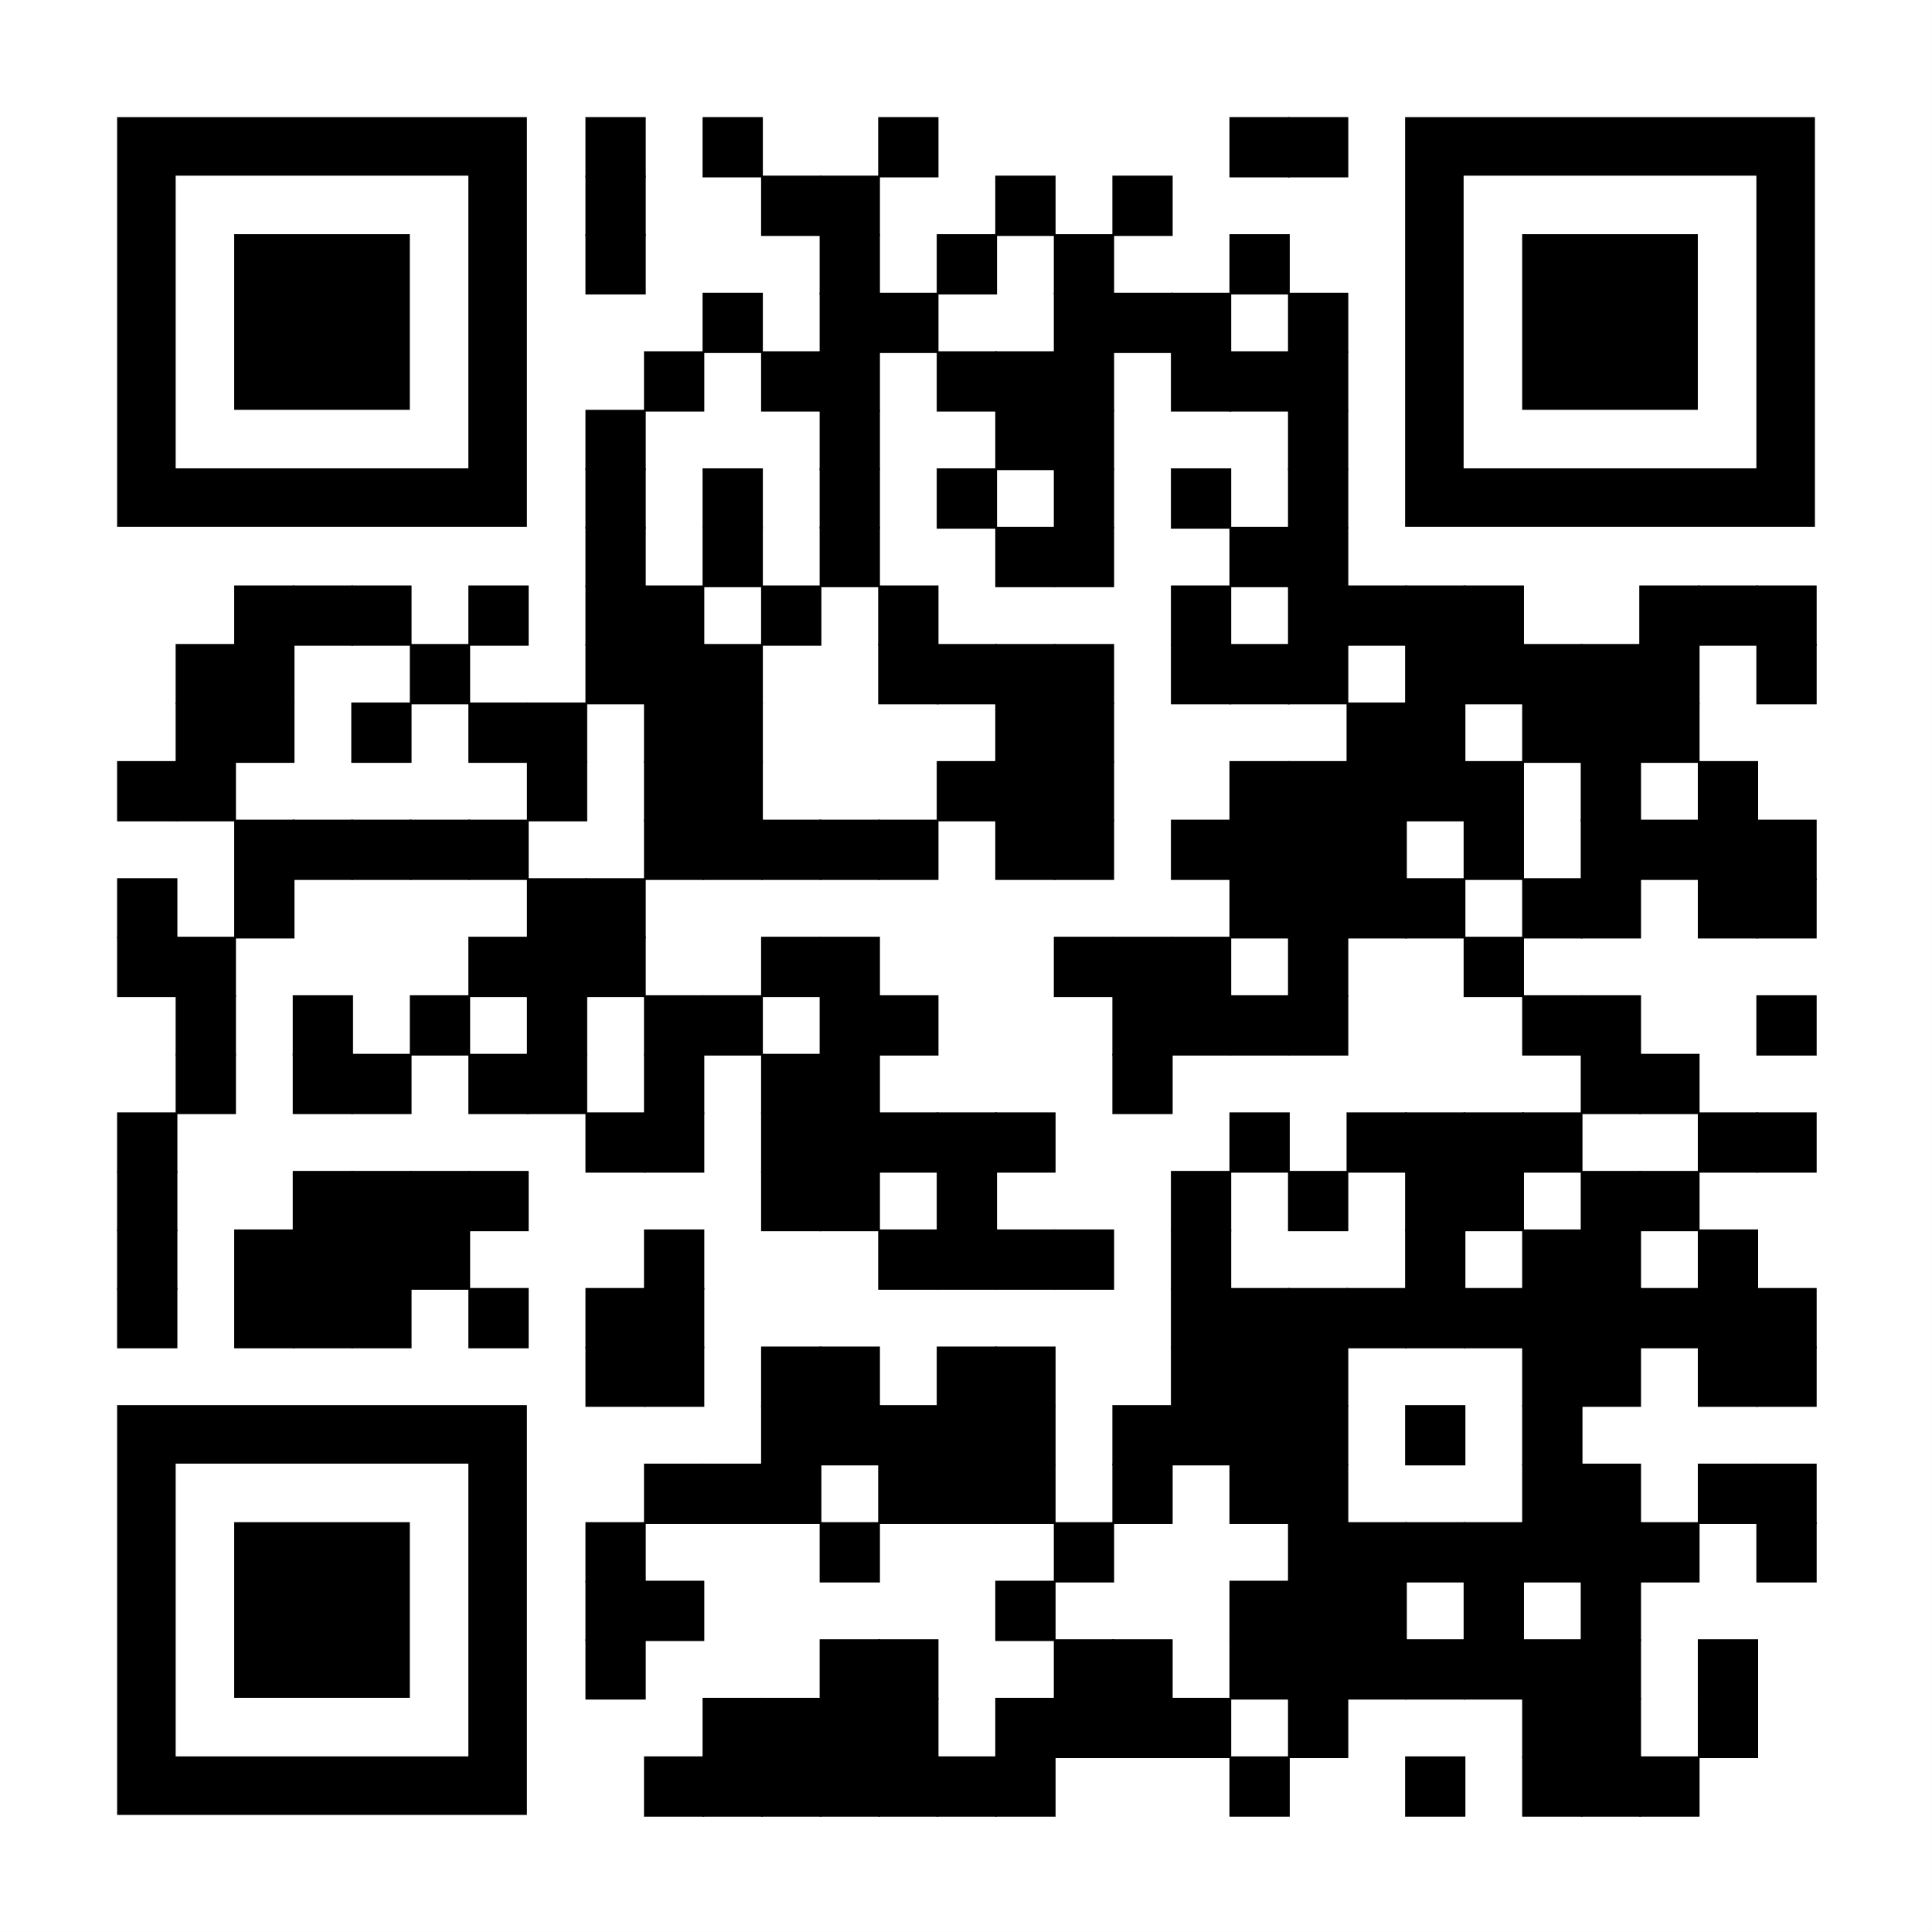
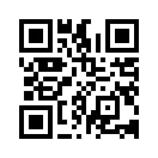
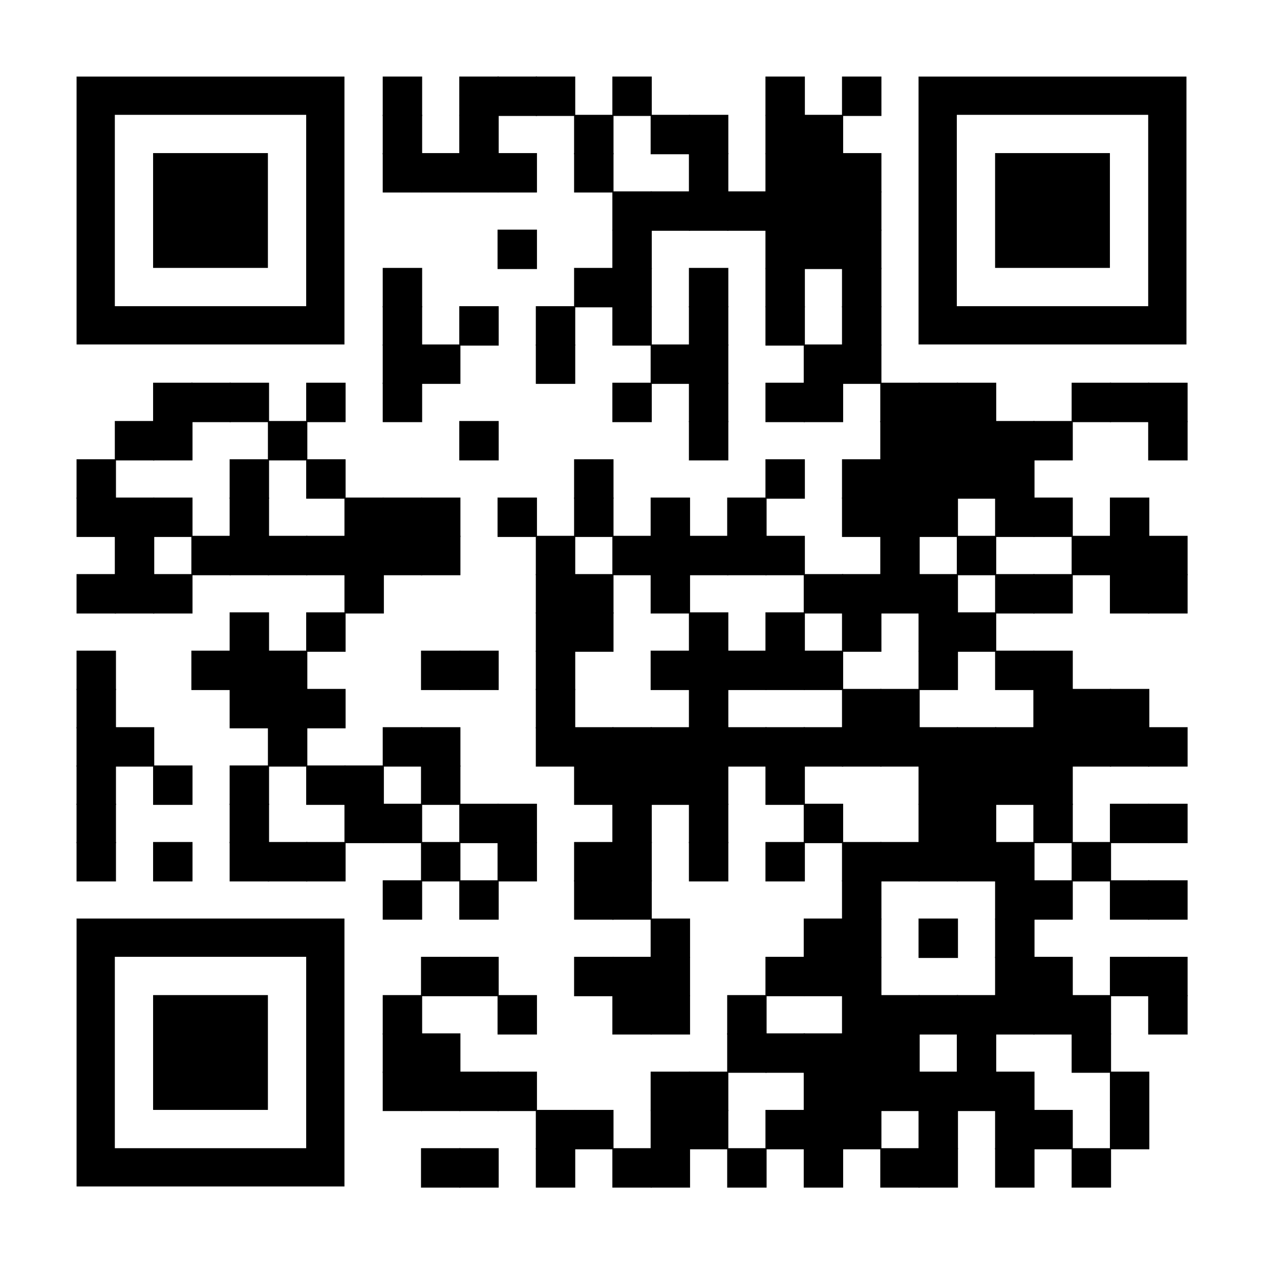
СПОСОБ ОТБОРА ИСПОЛНИТЕЛЯ УСЛУГ
социальный сертификат дополнительного образования
Выбор программы и зачисление на обучение доступен:
1. Через личный кабинет на ЕПГУ gosuslugi.ru, раздел «Дети. Образование / Запись в кружки и секции»
Выбор потребителем исполнителя (организации) из регионального реестра осуществляется в личном кабинете АИС ПДО hmao.pfdo.ru
2. Через личный кабинет АИС ПДО hmao.pfdo.ru, вход по логину и паролю, полученному при выдаче сертификата
Группа в социальной сети ВКонтакте
vk.com/pfdo_hmao
3. В ГИИС «Образование» cop.admhmao.ru, раздел «ПФДО / Навигатор»
В реестре состоит 909 организаций:
Полезные контакты муниципальных уполномоченных органов
hmao.pfdo.ru/app/documents
2 – федеральные
37 – региональных
622 – муниципальных
248 – негосударственных

Slide 5
РЕЗУЛЬТАТЫ АПРОБАЦИИ СОЦИАЛЬНОГО ЗАКАЗА В СФЕРЕ ДОПОЛНИТЕЛЬНОГО ОБРАЗОВАНИЯ
Доля детей, которые обеспечены социальными сертификатами (%)
Уровень удовлетворенности населения качеством дополнительного образования (%)
Численность детей в возрасте от 5 до 18 лет (17 лет включительно), проживающих в Югре (человек)
2023 год (факт/план)
2022 / 2023 годы (факт)
2023 год
20%
25%
73,2%
77,1%
329 091
2024 год (план)
2024 год (план)
2024 год
25%
не ниже 77,5%
336 110
2025 год (план)
2025 год (план)
2025 год (прогноз)
30%
не ниже 78%
330 940
Муниципальный социальный заказ в режиме апробации действует
с 1 сентября 2023 года по 31 декабря 2024 года

